Slide 1
ELEKTRIČNI POGONI u vozilima
2017/18.
dr Milan Mijalković
milan.mijalkovic@viser.edu.rs

Slide 2
Mehanička karakteristika
Zavisnost momenta od brzine obrtanja:
- Kod motora: moment koji motor MOŽE da proizvede pri datoj brzini obrtanja
- Kod opterećenja: moment koji MORA da se dovere opterećenju da bi se obrtalo datom brzinom obrtanja
Rarlika raspoloživog i potrebnog momenta koja se “troši” na ubrzavanje
M
Ovaj motor pri brzini ω₁ može da proizvede moment M₁
Da mi se obrtalo brzinom ω₁ opterećenju mora da se dovede moment M₂
M₁
M₂
STACIONARNO STANJE
ω
ω₁
Notes:
Mehanička karakteristika motora predstavlja krivu zavisnosti momenta koji motor može da proizvede u odnosu na brzinu obrtanja. Na primer, ako je mehanička karakteristika nekog motora kao na slici gore (plavi trag), taj motor pri brzini ω₁ može da proizvede moment M₁ .
Kod opterećenja, mehanička karakteristila predstavlja moment koji je neophodno dovesti opterećenju da bi se obrtalo određenom brzinom obrtanja. Na primer, ako je mehanička karakteristika nekog opterećenjakao na slici gore (crveni trag), da bi se opterećenje oprtalo brzinom ω₁ njemu mora da se dovede moment M₂ .
Razlika raspoloživog momenta motora i momenta koji je neophodan za obrtanje opterećenja pri nekoj brzini koristi se za ubrzavanje (vidi prezentaciju “pregled upravljanja u pogonima”, poglavlje “Podsetnik na mehaniku rotacionog kretanja” )
U preseku mehaničkih karakteristika motora i opterećenja je takozvana “radna tačka”, tačka u kojoj nastupa STACIONARNO STANJE, - stanje u kome više nema promene brzine. Moment motora je jednak momentu koji traži opterećenje i razlika ova dva momenta je 0 pa nema momenta koji bi proizvodio promenu brzine.

Slide 3
Mehanička karakteristika
Motoni (pogonski) moment M_{e}
Moment opterećenja M_{o}
M_{e}
M_{o}
Pogonski moment M_{e}
Kada je M_{e} > M_{o} motor ubrzava
Kada je M_{e} < M_{o} motor usporava
Pri M_{e} = M_{o} brzina obrtanja ostaje konstantna
STAC. STANJE
Moment opterećenja M_{o}
STACIONARNO STANJE
ω

Slide 4
Tipovi opterećenja
M_{o}
STATIČKO
Potencijalno
Reaktivno
  Konstantno
  Linearno
  Kvadratno
DINAMIČKO
Postoji samo dok se brzina menja !
  Potencijalno:
  Uvek isti znak momenta opterećenja
  (liftovi, dizalice)
  Linearno
  (trake, trenje)
  Kvadratno (ventilatori i pumpe)
ω
M_{o} = J⋅dω/dt
Notes:
Dinamičko opterećenje postoji samo u trenucima promene brzine obrtanja. Kada je brzina obrtanja konstantna, ovo opterećenje ne postoji.
Statičko opterećenje je opterećenje koje postoji i pri konstantnoj brzini obrtanja. Može biti potencijalno i reaktivno.
Potencijalno opterećenje ne menja znak pri promeni smera obrtanja. Tipičan primer ovakvog tipa opterećenja su liftovi, dizalice, kranovi... Na primer, teret na dizalici pravi na osovini motora moment istog znaka, bez obzira da li se podiže ili spušta, pri podizanju, taj je moment suprotnog znaka od zanaka momenta motora, pri spuštanju znak momenta od opterećenja ostaje isti. Potencijalno opterećenje može da postane i “izvor” momenta. U tom slučaju, mehanička energija se pretvara u električnu, odnosno motor koči i radi kao generator. Kao “izvor” momenta može da posluži i dinamičko opterećenje (ako je ubrzanje dω/dt negativno, znak momenta opterećenja postaje negativan). Reaktivno opterećenje ne može biti izvor momenta. Znak momenta reaktivnog opterećenja je uvek suprotan od znaka brzine obrtanja.
Transportne trake i trenje imaju približno linearnu promenu momenta opterećenja sa brzinom obrtanja (M_{o} ∼ ω). Ovakav tip opterećenja se u žargonu često naziva “konvejersko” jer je “konvejer” termin koji se u žargonu koristi za transportnu traku (od engleske reči conveyer belt).
Ventilatori i pumpe imaju kvadratnu zavisnost momenta opterećenja od brzine obrtanja (M_{o} ∼ ω² ). Ovakav tip opterećenja se u žargonu često naziva “ventilatorsko”

Slide 5
Mehanička karakteristika -kvadranti
M_{e}
II kvadrant:
GENERATORSKI REŽIM
Motor pravi moment suprotnog smera od smera obrtanja
I kvadrant:
MOTORNI REŽIM
Moment koji pravi motor je u istom smeru kao i smer obrtanja
M_{e}
M_{e}
ω
ω
ω
III kvadrant:
MOTORNI REŽIM Moment koji pravi motor je u istom smeru kao i smer obrtanja
IV kvadrant:
GENERATORSKI REŽIM
Motor pravi moment suprotnog smera od smera obrtanja
M_{e}
M_{e}
ω
ω
Notes:
Mehanička karakteristika ima četiri kvadranta zavisno od znaka brzine obrtanja ω i momenta koji motor proizvodi M_{e} . Jedan smer obrtanja se usvaja kao pozitivan, na primer, smer obrtanja kazaljki na satu. Brzina obrtanja u tom smeru se smatra pozitivnom. Moment motora M_{e} koji bi pogonio obrtanje vratila motora u tom smeru se takođe smatra pozitivnim.
Prvi kvadrant je oblast gde je M_{e} > 0 i ω > 0. Moment i brzina obrtanja su pozitivni, motor radi u motornom režimu, električna energija se pretvara u mehaničku. Ako je moment opterećenja M_{o} manji od M_{e} , brzina obrtanja se povećava, ako je veći, brzina obrtanja se smanjuje.
U trećem kvadrantu, gde je M_{e} < 0 i ω < 0, moment i brzina obrtanja ponovo imaju isti zanak. Motor radi u motornom režimu, električna energija se pretvara u mehaničku i sve važi isto kao u prvom kavadrantu za apsolutne vrednosti momenta i brzine obrtanja.
U drugom i četvrtom kvadrantu moment koji pravi motor i brzina obrtanja imaju suprotne znake. Motor radi u generatorskom režimu, mehanička energija postaje izvor energije i pretvara se u električnu. Na primer ako teret na dizalici pravi na vratilu motora moment M_{o} koji je po apsolutnoj vrednosti veći od momenta koji razvija motor M_{e} , motor koči ali nedovoljno i brzina obrtanja se (po apsolutnoj vrednosti) povećava. Obrnuto, ako teret pravi moment manji po apsolutnoj vrednosti od momenta koji pravi motor, motor koči uspešno i brzina obrtanja se smanjuje po apsolutnoj vrednosti.

Slide 6
Motor jednosmerne struje sa stalnim magnetima na statoru

Slide 7
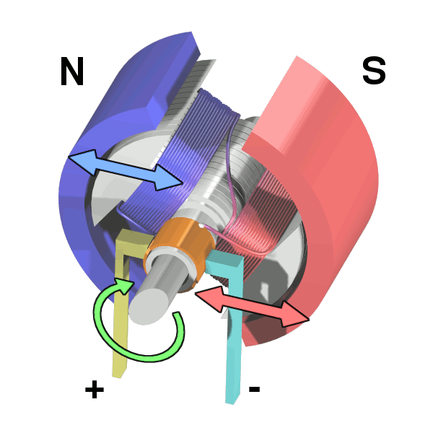
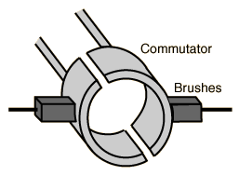
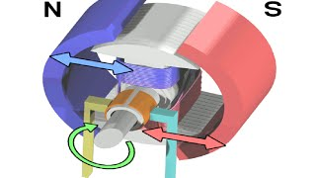
Motor jednosmerne struje, princip rada
stator
(magnet)
rotor
(elektro-magnet)
N
četkice
S
kolektor
N
četkice
kolektor
Notes:
Motor j.s.sa stalnim magnetima na statoru ima stalne magnete koji formiraju magnetno polje. Rotor je od fero-magnetnog materijala (mekog gvožđa) sa navojcima koji proizvode magnetno polje kada se kroz njih propusti struja. Magnetno polje rotora je takvo da se južni pol rotora odbija od južnog pola statora, severni od severnog što pravi moment na vratilu rotora i čini da rotor počinje da rotira. Sile koje obrću rotor javljaju se na oba pola rotora i najveće su u vertikalnom položaju rotora (kao na maloj slici desno). U tom položaju, pored sila odbijanja istih polova, postoje i slie privlačenja suprotnih, jer je sada severni pol rotora okrenut ka južnom polu statora koji ga privlači i obrnuto.
Struja se na kolektor dovodi preko četkica. Kolektor je podeljan na dva segmenta. Kada se magnetni polovi rotora nađu u liniji sa magnetnim polovima statora (horizontalni položaj rotora na slici), sile koje deluju na polove rotora, a koje su obrtale rotor, postaju 0, ali rotor nastavlja da rotira po inerciji. U tom položaju, četkice prelaze sa jednog segmenta na drugi i polovi rotora se menjaju (onaj kraj rotora koji je bio južni pol postaje severni i obrnuto) jer struja kroz namotaj rotora menja smer. Da smer struje nije promenjen (zahvaljujući promeni segmenata na kolektoru na koje naležu četkice) rotor bi se zaustavio u položaju u kome je severni pol rotora okrenut ka južnom (i obrnuto) i to bi bio stabilan položaj. Međutim, baš u tom položaju, četkice menjaju segment na koji naležu i sile koje obrću rotor se ponovo javljaju, rastu do trenutka kada je rotor u vertikalnom položaju i ponovo opadaju do 0 (u horizontalnompoložaju rotora) kada se segmenti pononovo menjaju i priča se ponavlja.

Slide 8
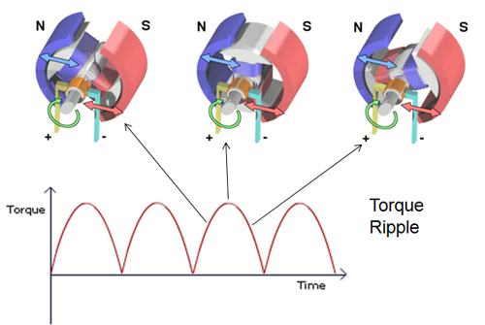
Motor jednosmerne struje, princip rada
Maksimalni moment
N
N
S
N
S
Moment raste
Moment opada
moment
TALASNOST
MOMENTA
vreme
Notes:
Talasnost momenta i položaji rotora u kojima se moment povećava, dostižemaksinun i opada.

Slide 9
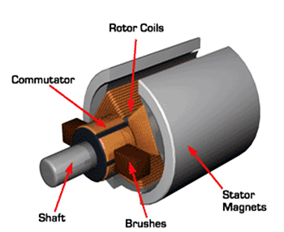



Motor jednosmerne struje, princip rada
M1
M2
Oba
Motor sa dva para polova na rotoru
- Polovi normalni jedan na drugi
- 4 segmenta na kolektoru
M1 – Moment od jednog para polova
M2 – Moment od drugog para polova
Notes:
Da bi se pulzacije momenta smanjile, rotor ima više pari polova. Na slici je motor sa dva para polova na rotoru. Drugi par polova je pod pravim uglom u odnosu na prvi i ima svoje segmente na kolektoru (kolektor ima 4 umesto 2 segmenta).
Na slici desno je kako bi moment izgledao kada bi postojao samo jedan par polova (M1) i samo drugi par polova (M2). Slika je uprošćena i predstavlja izgled momenta sa jednim parom polova kada bi kolektor imao samo dva segmenta. Realno, namotaji koji prave polove se ne napajaju sve vreme jer četkice prelazena drugi par segmenata. Kada namotaj ostane bez napajanja, moment pada na nulu, ali je princip sabiranja momenata isti.
U praktičnim realizacijama motora broj pari polova rotora i broj pari segmenata na kolektoru je svakako veći od 2, po pravilu preko 10. Četkice svojom površinom pokrivaju više od jednog segneta. Detaljan princip rada je lepo ilustrovan u animaciji koja je sastavni deo literature.

Slide 10
Motor jednosmerne struje sa pobudom

Slide 11
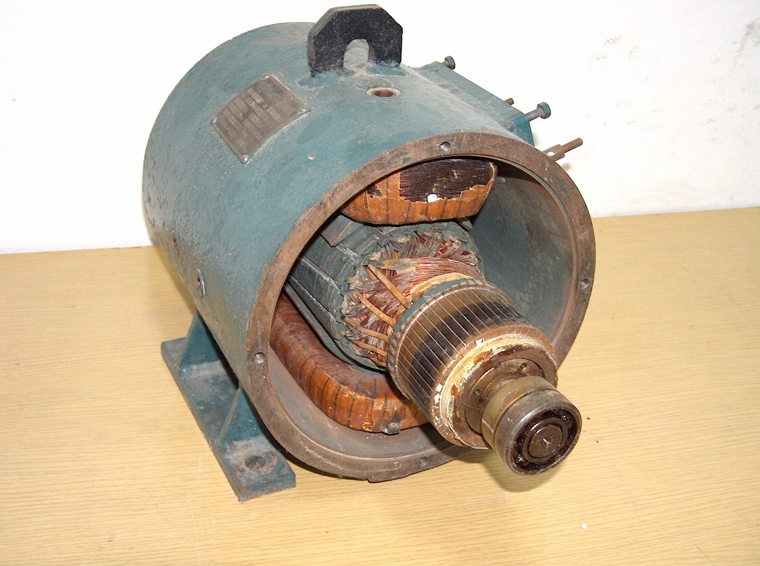
Motor jednosmerne struje sa pobudom
Notes:
MOTR JEDNOSMERNE STRUJE SA POBUDOM
Ovaj tip motora na statoru ima elektromagnet umesto stalnog megneta. Elektromagnet se mora napajati, da bi se dobilo magnetno polje u statoru. Namotaji statora i struja koja teče kroz njih čine pobudu motora. Struja kroz namotaje statora se naziva pobudnom strujom i obično označava sa I_{p} .
Rotor se ponekad naziva armaturom, a struja rotora se obično označava I_{a} . Struja rotora teče preko četkica, segmenata kolektora i namotaja rotora. Kolektor obezbeđuje da se strujom napaja one navojke koji u tom položaju rotora (i dok četkice ne pređu na sledeći segment) može da napravi najveći moment.

Slide 12
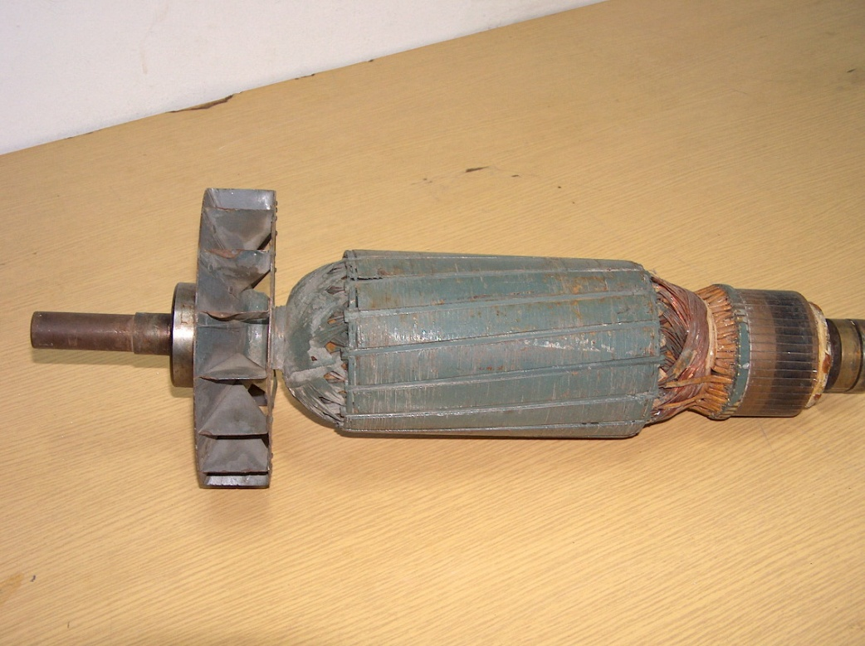
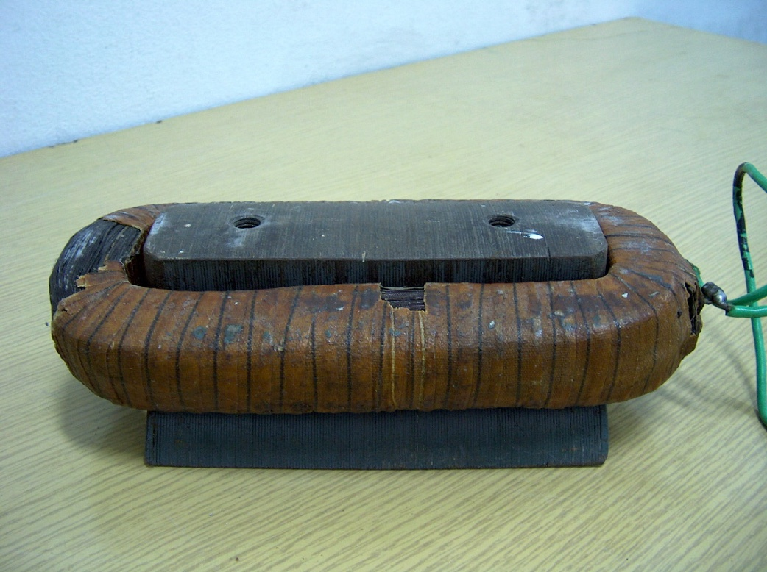
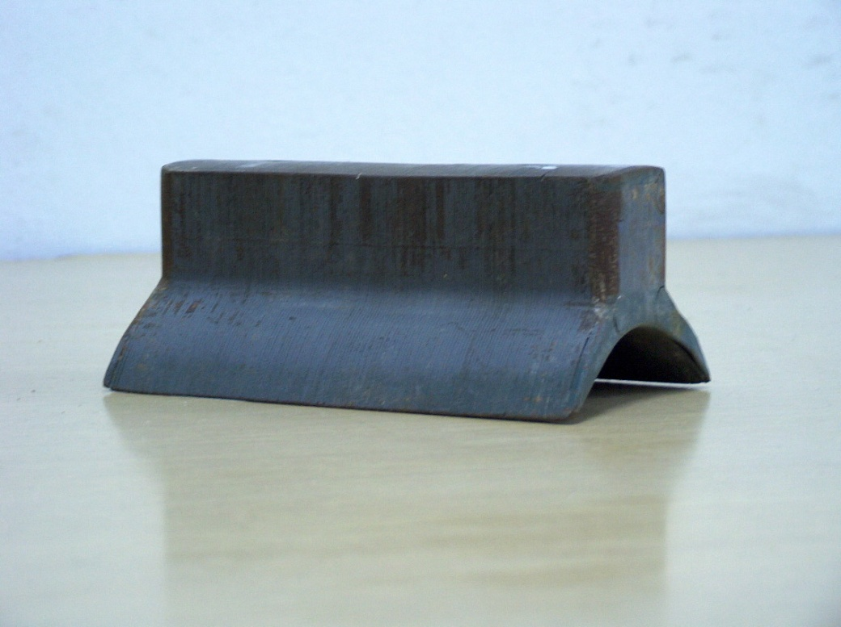
Notes:
Rotor, namotaj statora i jedan pol statora.

Slide 13
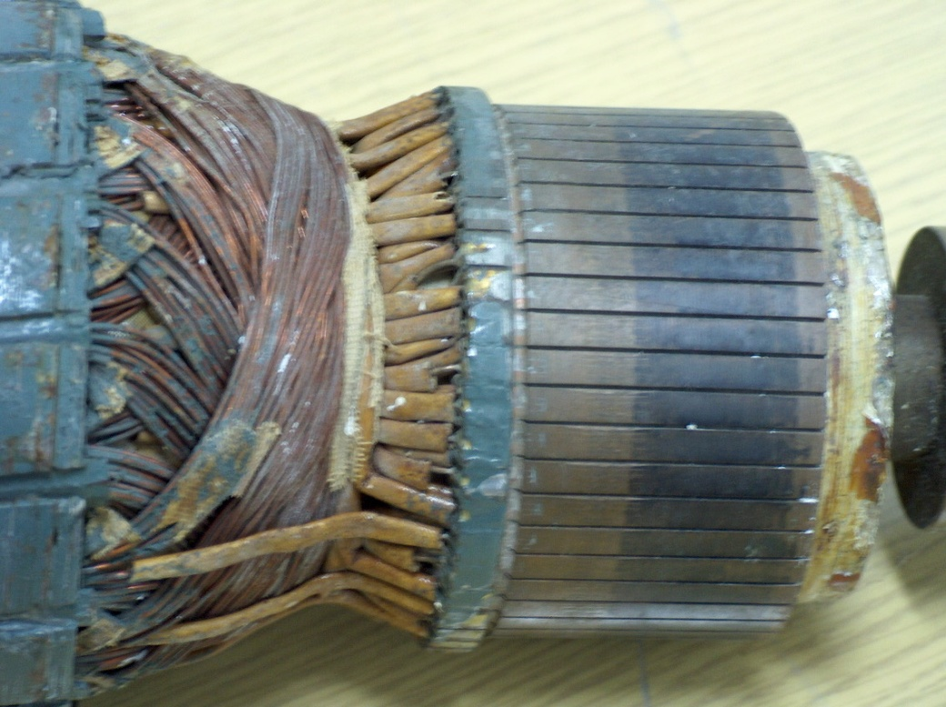
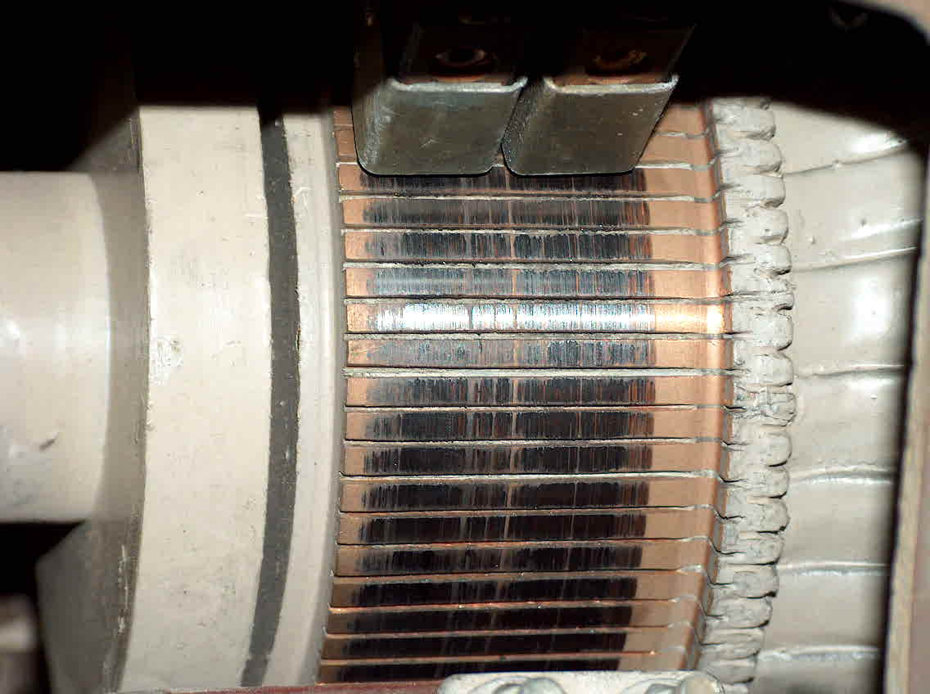
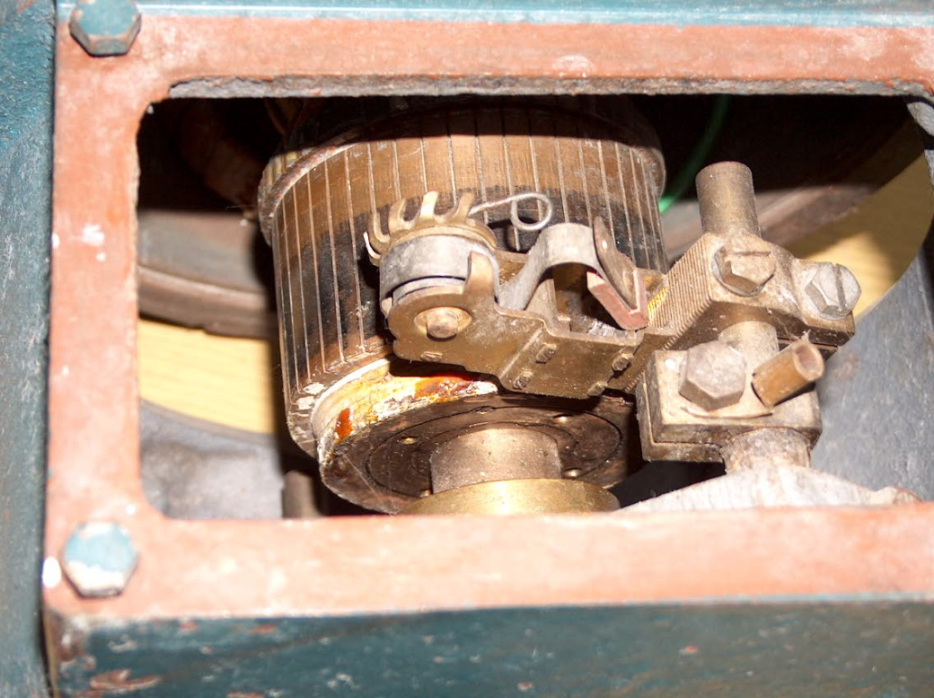
Notes:
Kolektor i opruga za pritiskanje četkica

Slide 14
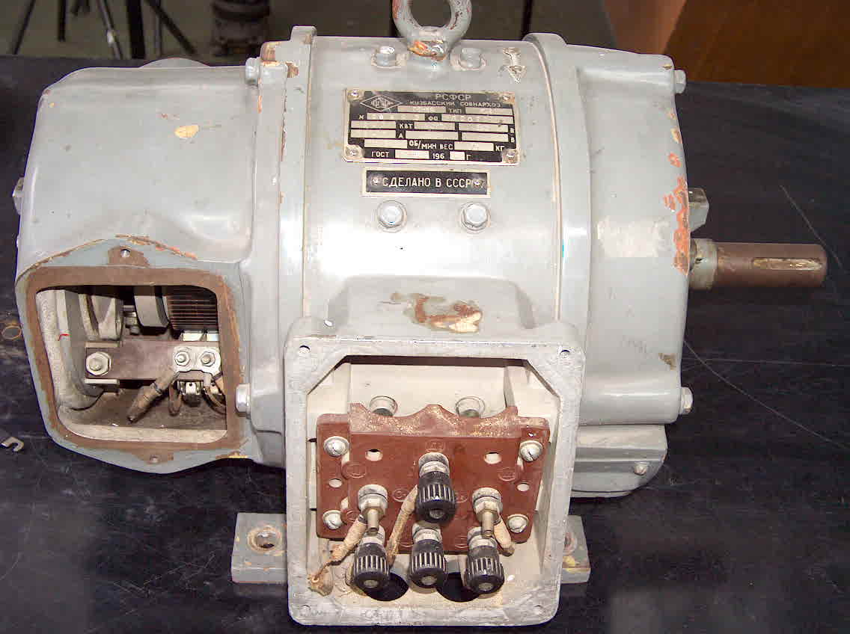
Notes:
Motor j.s. Sa prethodnih slajdova, kućište i priključci.

Slide 15
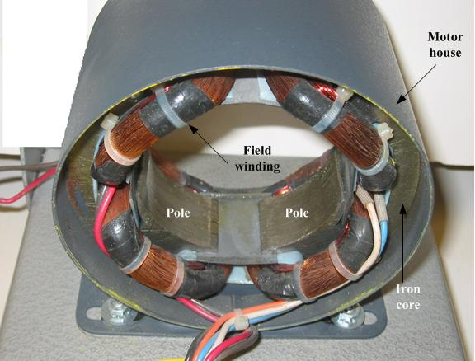
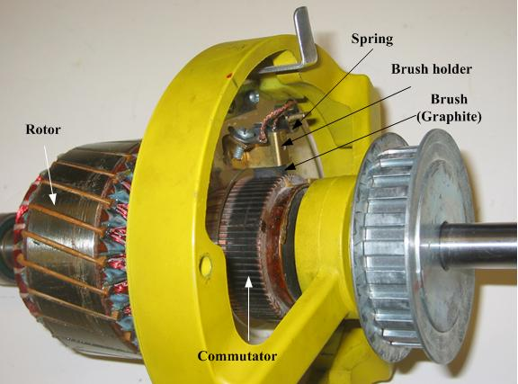
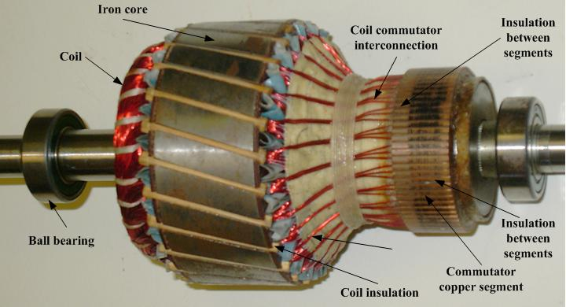
Motor jednosmerne struje, konstrukcija
Notes:
Motor sa dva para polova na statoru i oznake komponenti u engleskoj terminologiji.

Slide 16
Motor jednosmerne struje, konstrukcija
Notes:
Motor sa dva para polova na statoru, STATOR

Slide 17
Motor jednosmerne struje, konstrukcija
Notes:
ROTOR motora sa prethodnih slajdova

Slide 18
Motor j.s. sa nezavisnom pobudom
Moment motora je: M_{e} = I_{a}⋅ψ
Fluls ψ zavisi od struje pobude I_{p} :
ψ
ψ_{n}
LIN. DEO
ZASIĆENJE
I_{pn}
I_{p}
Notes:
Moment na vratilu motora je proizvod struje rotora i fluksa statora. Zavisnost je bez vremenskog kašnjenja. Istog trenutka kada se poromeni I_{a} , menja se ostvareni moment na vratilu motora. To je osnovni razlog što je promenljiva od primarnog interesa struja, a ne napon iako su izvori koji se koriste uglavnom naponski izvori. Promenljivi naponski izvori se obično prave primenom tehnike impulsno-širinske modulacije (PWM)
Fluks ima linearnu zavisnost od struje pobude (LIN. DEO) samo do nekih vrednosti I_{p} , iza kojih magnetni materijal više nije u stanju da propusti toliki fluks, pa mašina ulazi u zasićenje i dalji porast struje pobude za određeni procenat ne rezultuje povećanjem fluksa za isti toliki procenat već je povećanje fluksa značajno manje.
Uobičajeno je da se kao nominalna struja pobude I_{pn} (koja proizvodi nomimalni fluks ψ_{n}), uzima vrednost na granici linearnog dela.Tako se dobija maksimalni fluks za zadatu struju pobude, a mašina nije u zasićenju.
Kako na moment utiču i struja rotora I_{a} i fluks ψ (koji zavisi od struje pobude I_{p}) to se na moment može uticati ravnopravno i preko I_{a} i preko I_{p} . U praksi se ređe koristi upravljanje momentom pomoću I_{p} zato što motori sa nezavisnom pobudom, po pravilu, imaju daleko veću induktivnost na statoru pa je odziv stzuje I_{p} na promenu napona pobude daleko sporiji od odziva I_{a} na promenu napona rotora. Iako su uobičajene struje pobude za red veličine manje od struje rotora, zbog ove sporosti, momentom se ipak upravlja pomoću struje rotora.

Slide 19
Motor j.s. sa nezavisnom pobudom
ARMATURA (rotor)
I_{a}*
Regulator struje I_{a}
POBUDA (stator)
Regulator struje I_{p}
I_{p}*
UPRAVLJANJE MOMENTOM
UPRAVLJANJE JAČINOM MAGNETNOG POLJA
Notes:
Pod terminom „upravljan motor j. s.“ se podrazumeva motor kome se kontroliše struje rotora i struja pobude.
Od motora se zahteva da na vratilu motora proizvede određeni moment tako što se od regulatora struje rotora traži da kroz rotor „protera“ struju I_{a}* koja (uz poznatu jačinu magneta statora) pravi željeni moment (moment na vratilu je proizvod struje rotora i fluksa statora).
Regulator struje pobude održava struju pobude tako da fluks statora ima željenu vrednost. Ukoliko se fluks ne menja (tada bi motor radio kao motor j.s. sa stalnim mgnetima), umesto regulatora se može koristiti običan izvor napona sa rednim otporom za definisanje struje.
Postoje dva osnovna razloga zašto bi se fluks menjao:
Slabljenje polja radi ostvarivanja brzina obrtanja većih od nominalne (opisano na narednim slajdovima).
Smanjivanje fluksa u uslovima kada nije neophodan veliki moment na vratilu radi povećanja efikasnosti motora, tačnije, radi smanjenja potrošnje struje.
Treći razlog za promenu je povećanje fluksa iznad nominalnog (i svesno teranje motora u zasićenje) kako bi se proizveo veći moment u kritičnim situacijama kada je to zaista neophodno. Ovo se retko koristi.

Slide 20
Motor j.s. sa nezavisnom pobudom
I_{a}*
+ -
ARMATURA (rotor)
Reg
U_{a}
Regulator struje I_{a}
POBUDA (stator)
Regulator struje I_{p}
I_{p}
UPRAVLJANJE MOMENTOM
UPRAVLJANJE JAČINOM MAGNETNOG POLJA
Notes:
Regulator struje najčešće na izlazu ima izvor promenljivog napona čijom vrednošću upravlja računar tako da struja u tom kolu što brže dostigne i što bolje održi zadatu vrednost. Vrednost zadaje nadređeni računar. Na primer, od regulatora struje I_{a} se rtaži da struja rotora bude I_{a}* (recimo, 10A) da bi moment motora imao željenu vrednost. Regulator meri struju struju I_{a} i na osnovu toga koliko odstupa od zadate vrednosti, menja napon promenljivog izvora na svom izlazu u skladu sa usvojenim zakonom upravljanja (označen sa Reg) sa ciljem da održi struju I_{a}* . Ako se uslovi u toku rada promene (recimo, promeni se kontra ems zbog promeme brzine), čim struja I_{a} počne da se menja, regulator će menjati izlazni napon sa ciljem da je vrati na zadatu vrednost.
U analizi pogona u vuči, često se pretpostavlja da je regulator struje ima daleko brži odziv od odziva na promene u mehaničkom podsistemu pa se, u mnogim analizama, odziv struje na na promenu zadate struje smatra trenutnim. Ovo u mnogome olakšava analizu i sintezu mehaničkog podsistema upravljanja (regulatora brzine obrtanja)

Slide 21
Motor j.s. sa nezavisnom pobudom
I_{a}
+
R_{a}
+
L_{a}
U_{a}
E
Kontra ems
E = ω⋅ψ
KOLO ROTORA
Notes:
Kontra ems E se suprotstavlja naponu izvora U_{a} (odatle i ime – kontra elektro-motorna sila), a nastaje usled obrtanja provodnika rotora u magnetnom polju statora koje miruje. Direktno je srazmerna proizvodu brzine obrtanja i fluksa. Kada rotor miruje, E je 0 (zato što je ω = 0), kako rotor počinje da ubrzava, E raste. Pri nominalnoj brzini obrtanja E dostiže vrednost vrlo blisku naponu napajanja U_{a} .(U_{a} umanjeno za mali pad napona R_{a}⋅I_{a} ). Preciznije rečeno, nominalna brzina obrtanja ω_{n} je i određena fluksom ψ. To je brzina obrtanja pri kojoj E (koja je jednaka ω⋅ψ ) dostiže vrednost blisku U_{a} , pri struji rotora I_{a} .
Ako motor startuje iz neregulisanog naponskog izvora polazna struja u trenutku uključenja je višestruko (i do 10 puta) veća od nominalne struje zato što je tada E=0. Kako motor ubrzava, kontra ems E raste, pa se struja rotora smanjuje. Ravnoteža se uspostavlja kada ω⋅ψ dostigne napon izvora umanjen za pad napona na otpornosti R_{a}.
Ovo razmatranje ne uzima u obzir dinamiku uspostave struje kroz induktivnost jer je taj proces daleko brži od procesa promene brzine obrtanja. Dinamika promene brzine pripada dinamici mehaničkog podsistema. U velikom broju primena u pogonima promene veličina mehaničkog podsistema su za red veličine sporije u odnosu na promene u električnom podsistemu i sa gledišta mehanike, može se smatrati da su promene u električnom podsistemu trenutne. Recimo, u odnosu na brzinu promene brzine obrtanja, uspostava struje u kolu rotora se možesmatrati trenutnom, a sa gledišta dinamike promene struje, brzina obrtanja (koja se menja sporo) se može smatrati konstantnom u intervalima vremena od interesa za posmatranje dinamikepromene struje. Ove pretpostavke značajno olakšavaju analizu pogona jer se mehanički i električni podsistem mogu posmatrati odvojeno.
U primenama gde su dinamike ova dva podsistema srazmerne, što je relativno retko, analiza je znatno složenija, na primer posmatranje oba podsistema kao jedinstven u prostoru stanja.

Slide 22
Mehanička karakteristika motora j.s.
M/M_{n}
P/P_{n}
Oblast konstantnog
momenta
Iznad ω_{n} , regulator pobude mora da smanjuje fluks kako kontra-ems E ne bi postala veća od napona napajanja
Oblast konstantne
snage
1
Pri ω_{n} , kontra-ems E dostiže vrednost blisku naponu napajanja
0,5
1
2
ω/ω _{n}
Notes:
Motoj j.s. koji je upravljan, u nominalnom režimu rada može da proizvede nominalni moment na vratilu pri svim brzinama obrtanja od 0 do nominalne.
Pri nominalnoj brzini obrtanja kontra-ems dostiže vrenost blisku vrednosti napona napajanja pa ukliko se želi brzina obrtanja veća od nominalne, nužno je da regulator pobude smanji fluks u motoru kako kontra-ems E (koja je jednaka ω⋅ψ ) ne bi premašila vrednos napona napajanja. Pri brzini dvostuko većoj od nominalne, fluks se mora smanjiti na polovinu. Nažalost, smanjivanje fluksa ima za posledicu smanjenje momenta (M=I_{a}⋅ψ) koji motor može da proizvede, pa je raspoloživ moment na dvostrukoj nominalnoj brzini odbrtanja samo polovina nominalnog momenta. U ovoj oblasti, iznad nominalne brzine obrtanja mehanička snaga (P=M⋅ω ) konstantna jer kako ω raste, moment M opada.

Slide 23
Ograničenja i zaštite
M/M_{n}
I_{a} = 2⋅ I_{anom}
2
X
U ovoj zoni sme da boravi samo ograničeno vreme!
I_{a} = I_{anom}
P = 2⋅ P_{nom}
1
0,5
P = P_{nom}
1
2
ω/ω _{n}
Notes:
Van nominalnog režima rada, motor može daradi i sa većim strujama I_{a} od nominalne. Nužno je, međutim, da postoji ograničenje struje I_{a} . Uobičajeno je da se struja ograničava na vrednost 2 do 3 puta veću od nominalne. Time je i maksimalni moment motora ograničen na vrednost 2 do 3 puta veću od nominalnog.
Ograničenje struje štiti namotaje rotora i kolektor motora od pregrevanja, ali štiti takođe i izlazni stepen invertora.
Pored ograničenja struje nužno je i ograničenje snage. Isprekidana linija prikazuje sve kombinacije momentai brzine obrtanja koje proizvode nominalnu snagu (zbog oblika naziva se hiperbolom snage). Puna linija prikazuje hiperbolu dvostruke nominalne snage.
Izvan oblasti nominalnih vrednosti (oblast označena na slici) motor sme da ostane samo određeno vreme jer je toplotna energije koju proizvode gubici veća od energije koju sistem za hlađenje motora odvodi i temperatura motora raste. Kako je, grubo rečeno, energija gubitaka srazmerna integralu kvadrata struje po vremenu, da ne bi došlo do prevelikog porasta temperature po ovom osnovu, računar prati porast energije sve vreme dok motor radi u oblasti označenoj na slici. Računar sabira kvadrate struje u svakoj periodi regulacije dokle god je motor u označenom režimu. Ako ovaj zbir kvadrata premaši neku graničnu vrednost, to znači da se motor predugo zadržao u režimu u kome je preopterećen i računar preduzima akciju da smanji pregrevanje. Akcija može da podrazumeva smanjivanje dozvoljene maksimalne struje do režima u kome hlađenje motora može da odvede više toplotne energije nego što gubici motora proizvode.
Ova zaštita se naziva I²t zaštita i nužna je ukoliko je dozvoljena veća struja rotora od nominalne. Na primer ako je radna tačka motora označena sa X na slici, ni zaštita po struji, ni zaštita po snazi neće proraditi, ali će posle nekog vremena rada u tom režimu delovati I²t zaštita i smanjiti struju sve do vrednost prikojima je moguće ohladiti motor.

Slide 24
Motori sa obrtnim poljem u statoru

Slide 25
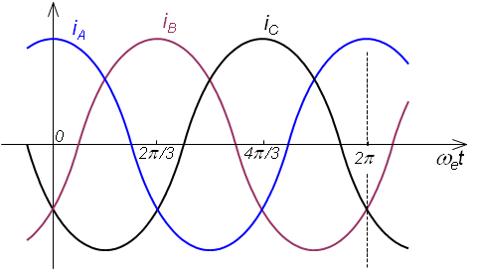
Motori sa obrtnim poljem u statoru
B
S
ψ_{s}
A
N
C
Notes:
Obrtno magnetno polje u statoru je osnova principa rada više tipova motora koji se međusobno razlikuju po konstrukciji rotora. Obrtno magnetno polje se u ovim motorima dobija dovođenjem odgovarajućih oblika struja na namotaje na statoru. Ovakvo polje bi bilo ekvivalentno polju statora motora sa stalnim magnetima koji bi se mehanički rotirao oko centra statora.
Na namotaje A, B i C se dovode struje sinusnog talasnog oblika pri čemu je struja kroz namotaj B fazno pomerena u odnosu na struju kroz A za 120° (2π/3) , a struja kroz namotaj C još za 120°.
Za f_{e} = 50 Hz, (kao što je u gradskoj mreži), ω_{e}t dostiše 360° (2π radijana) posle t = 20ms, a ω_{e} iznosi 314 rad/s.

Slide 26
i_{A}
i_{B}
i_{C}
0
2π /3
4π /3
2π
ω_{e}t

Slide 27
Motori sa obrtnim poljem u statoru
Na namotaje A, B i C se dovode struje sinusnog oblika fazno pomerene za 120°
  Ako je učestanost struja 50 Hz, polje napravi 50 obrtaja u sekundi (3000 o/min) - SINHRONA brzina obrtanja
Statori sa više pari polova
  Sa 2 para polova – namotaji A, B i C sabijeni na pola kruga, na drugoj polovini, ponovljeni
  Ekvivalentno motoru JS sa dva para polova.
  Sada je sinhrona brzina obrtanja 25 obrtaja u sekundi (1500 o/min) jer polje napravi samo pola kruga za jednu periodu
Notes:
Broj pari polova nije tako očigledan kao kod motora jednosmerne struje. Ekvivalent motoru JS sa dva para polova bi se dobio kada bi se namotaji A, B i C raspodelili na jednoj polovini obima (razmaknuti fizički za po 60°), a u drugoj polovini kruga ponovili u istom redosledu. Tada bi jedna perioda signala struje zarotirala vektor magnetnog polja za 180°, a ne za 360°, pa bi sinhrona brzina obrtanja iznosila 1500 o/min.
Statori ovih mašina se prave sa jednim, dva, tri ali i više pari polova. Ako je broj pari polova p_{p} , sinhrona brzina obrtanja iznosi 3000/p_{p} obrta u minuti.

Slide 28
Namotoji motora sa jednim i dva para polova
B
C
B
A
A
A
C
B
C
Notes:
Trofazni motor sa jednim parom polova (p_{p}=1) se naziva još i dvopolni motor. Kod ovakvih motora namotaji faza su prostorno pomereni jedan u odnosu na drugi za po 120°, i kada se napajaju iz trofaznog sistema prosto­periodičnim naponima učestanosti f₀ , sinhrona kružna učestanost [‎13] iznosi ω_{e} = 2π f₀ . Motori sa više pari polova imaju fazne namotaje prostorno pomerene za po 120°/p_{p} (60° za dva para polova) i njihova sinhrona učestanost iznosi ω_{e} = 2π f₀ /p_{p}. Umesto analize motora sa više pari polova, posmatra se ekvivalentni dvopolni motor (p_{p}=1), napajan iz trofaznog izvora učestanosti, f_{e} = f₀ /p_{p}. Na primer, umesto motora sa dva para polova napajanog iz izvora učestanosti 50 Hz, može se posmatrati dvopolni motor (p_{p}=1), napajan iz trofaznog izvora učestanosti 25 Hz čija je sinhrona kružna učestanost ista kao originalnog.

Slide 29
Motori sa obrtnim poljem u statoru
Asinhroni motori (AC Alternating Current)
  Sa kaveznim rotorom
  Sa namotanim rotorom i kliznim prstenovima
Sinhroni motori sa stalnim magnetima na rotoru (PMS - Permanent Magnet Synchronous)
  Sa isturenim magnetima
  Sa ugrađenim magnetima
Sinhroni reluktantni motor (SRL – Synchronous Reluctance motor)
Notes:
Statori svih ovih vrsta motora su praktično isti. Stator služi da obezbedi obrtno magnetno polje.
Rotor asinhronog motora je kavez (ili tri namotaja sa kliznim prstenovima pomoću kojih može da se ubaci otpornost u kolo rotora), rotor PMS motora sadrži stalne magnete, a rotor SLR motora se pravi od posebno oblikovanog feromagnetnog materijala, meko gvožđe, na primer. Ovi tipovi rotora su opisani na slajdovima o motorima.

Slide 30
SINHRONI reluktantni motori

Slide 31
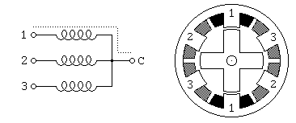
Impulsni (koračni) reluktantni motor
30°
vreme
6 polova statora
4 isturena kraja rotora
Namotaj 1 1 0 0 1 0 0 1 0
Namotaj 2 0 1 0 0 1 0 0 1
Namotaj 3 0 0 1 0 0 1 0 0
KORAK 30°
= 360°/4 – 360°/6
Notes:
Kod impulsnih (koračnih) reluktantnih motora, polje u statoru se obrće skokovito, od pola do pola. Nmotaji na statoru su koncentrisani na polovima i struje kroz namotaje su jednosmerne “on-off” (ili ima ili nema struje). Nije potrebna regulacija struje, samo ograničenje.
Reluktantni koračni motor ima rotor od feromagnetnog materijala (recimo, mekog gvožđa) sa isturenim krajevima. Na primer, rotor na slici ima 4 isturena kraja. Stator motora na slici ona 3 namoteja (može ih biti i više) koji su označeni sa 1, 2 i 3. Stator ima 6 polova (3 para polova). Kada struja teče samo kroz namotaj 1, rotor se postavlja kao na slici jer se u rotoru indukuje magnrtno polje kao posledica magnetnog polja dobijenog proticanjem struje kroz namotaj 1. Uzajamno dejstvo ova dva polja (indukovanog i onog na statoru dobijenog proticanjem struje) dovodi rotor u položaj na slici.
U ovom položaju je i reluktansa protoku fluksa najmanja u odnosu na bilo koji drugi položaj rotora.. Naime, reluktansa je za protok fluksa na neki način ekvivalentna otpornost pri protoku struje. Poznato je da reluktansa feromagnetnih materijala daleko manja nego reluktansa vazduha. U ovom položaju rotora fluks se zatvara kroz gvožđe statora, vazdušni razmak između rotora i statora i kroz gvožđe rotora. Minimalna otpornost proticanju fluksa (reluktansa) se dobije kad je put kroz vazduh najkraći što je upravo u ovom položaju. Odatle i ime ovim motorima.
Isključivanjem stuje kroz namotaj 1 gubi se ovo magnetno polje, a puštanjem struje kroz namotaj 2 javlja se polje koje privlači drugi istureni par polova na rotoru i rotor se pomera za 30 stepeni u smeru kretanja kazaljki na časovniku. Puštanjem struje kroz namotaj 3, rotor se obrće još za 30° u istom smeru i postupak se ponavlja.
Broj polova statora mora da se razlikuje od broja isturenih krajeva na rotoru .
Na slici je prikazan redosled dovođenja napona na namotaje. Jedinica označava da je napon doveden na taj namotaj, nula, da nije. Napon se uvek dovodi na jedan namotaj dok su drusu druga dva na nuli. U Prvom trenutku je doveden napon na namotaj 1 i kroz njega protiče struja, dok kroz namotaje 2 i 3 nema struje.
Reluktantni motor je najjednostavniji po konstrukciji ali za istu dimenziju kućišta može da ostvari manji moment nego motori sa magnetima ili hibridni. Reluktantni motori se retko prave sa korakom manjim od 7,5° (najviše ih je sa korakom 15° ili 30°)

Slide 32
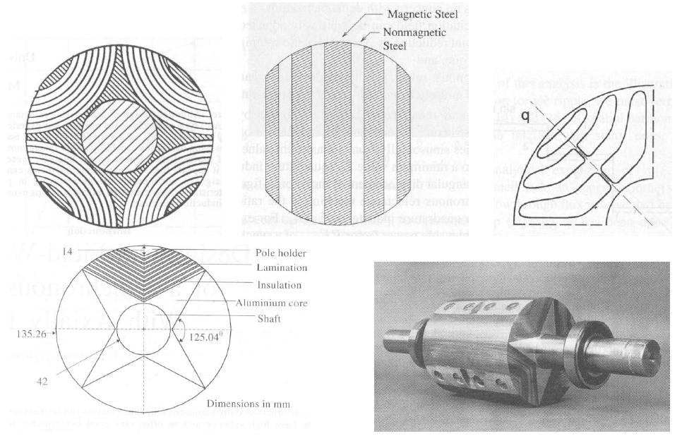
Sinhroni reluktantni motor
Notes:
Moguće konstrukcije rotora. Svi primeri, osim gornjeg u sredini su za motor koji na statoru ima dva para polova.

Slide 33
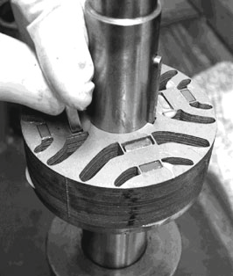
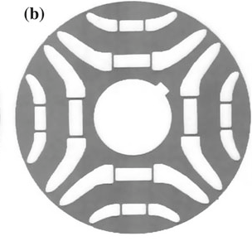
Sinhroni reluktantni motor
N
S
S
N
SLIKA: Nicola Bianchi “Synchronous Reluctance and PM Assisted Reluctance Motors”
Notes:
Sinhroni reluktantni motori imaju rotor od feromagnetnog materijala. Princip rada se bazira na postavljanu isturenih polova rotora u smeru magnetnog polja u statoru. Jedan od mogućih oblika rotora savremenih SRL motora je na slici na ovom i sledećem slajdu. Rotor na slici je namenjen motor sa dva para polova. Suprotni polovi na statoru su pod uglom 90 i linije flusa statora se zatvarju kroz gvozdeni deo rotora. Polje na statoru rotira, a rotor ga prati obrćući se istom brzinom kao i polje statora.
Ponekad se (kao u primeru na ovoj slici) dodaju relativno slabi stalni magneti koji nemaju zadatak pravljenja dodatnog momenta već služe da ponište parazitne flukseve u rotoru. Rotor na slici na sledećem slajdu nema dodatne stalne magnete

Slide 34
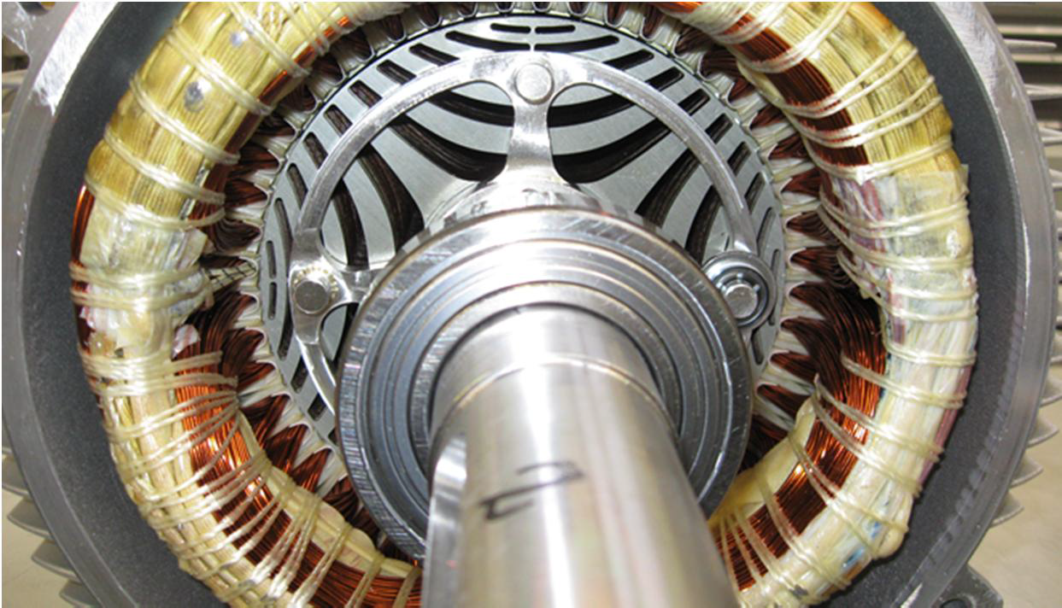
Sinhroni reluktantni motor
SLIKA: Siemens AG “Synchronous Reluctance Motors”, 2015.

Slide 35
Sinhroni motori sa stalnim magnetima na rotoru

Slide 36
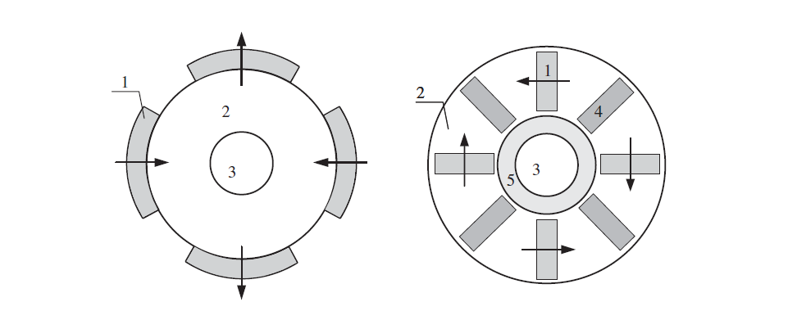
Motor sa magnetima na rotoru
Ne-magnetni materijal (4 i 5)
Vratilo (3)
Magneti (1)
Gvozdeno jezgro (2)
Rotor sa lepljenim (površinski montiranim) magnetima
Rotor sa utopljenim magnetima
SLIKA: Chris Mi et all “Hybrid Electric Vehicle – Principles and Applications”
Notes:
Dva najčešće korišćena rešenja postavljanja magneta na rotor: površinski montirani magneti i utopljeni magneti (motor sa dva para polova).
Na slivi je prikazan i smer fluksa rotora koji se zatvara kroz kolo statora.
Na narednim slajdovima su moguće druge konstrukcije rotora.

Slide 37
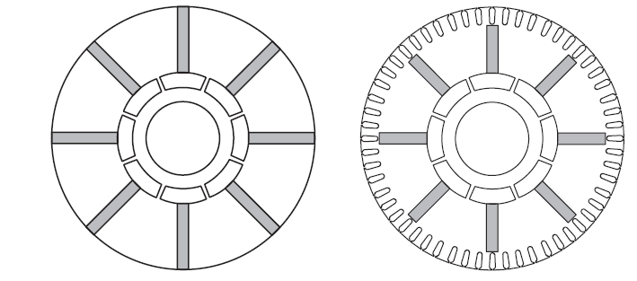
Motor sa magnetima na rotoru
SLIKA: Chris Mi et all “Hybrid Electric Vehicle – Principles and Applications”

Slide 38
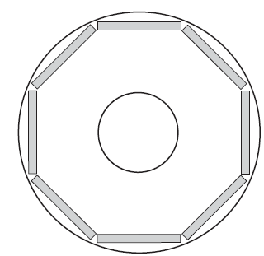
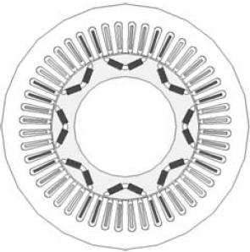
Motor sa magnetima na rotoru
SLIKA: Chris Mi et all “Hybrid Electric Vehicle – Principles and Applications”

Slide 39
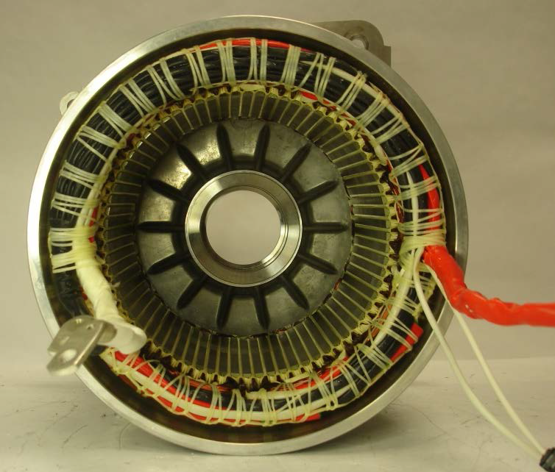
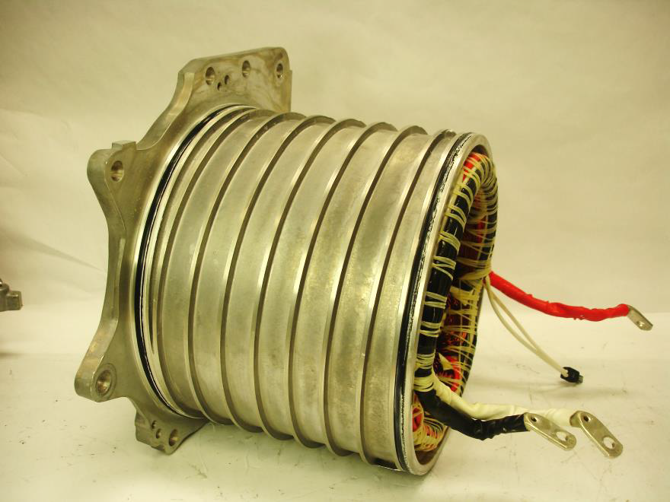
Motor BMW-i3 2016. stator
125 kW, 250 Nm
6 pari polova
72 zuba na statoru

Slide 40
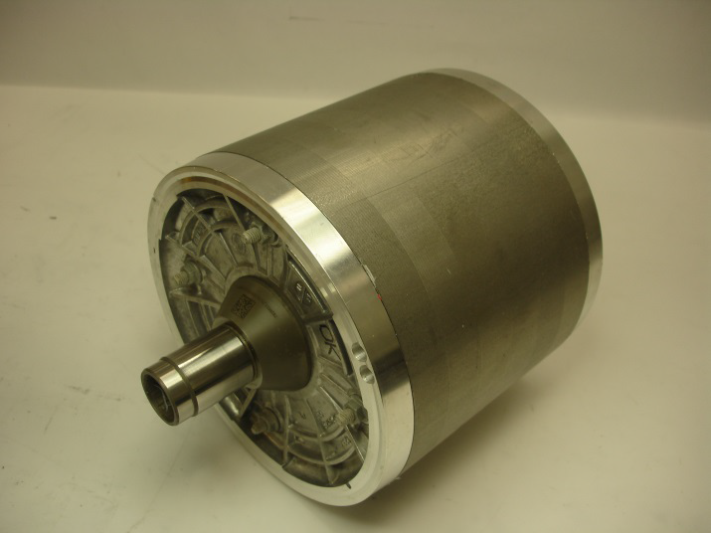
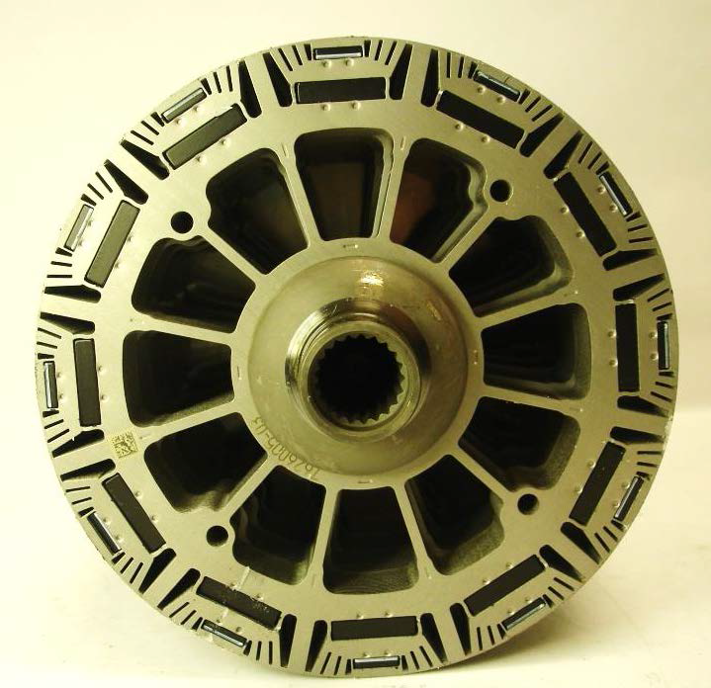
Motor BMW-i3 2016. rotor
2 magneta po polu, jedan veći, drugi manji

Slide 41
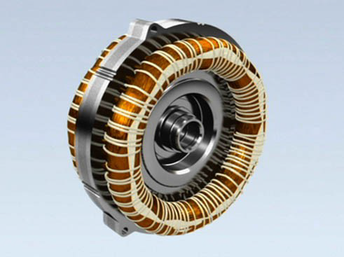
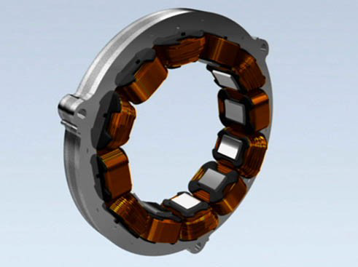
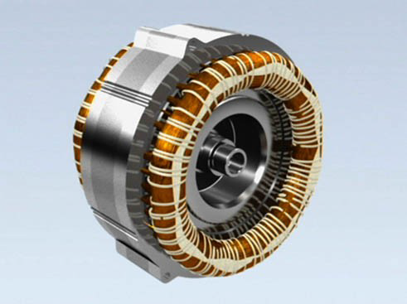
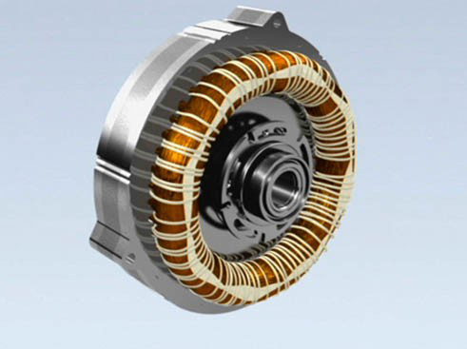
Prius 2004
Prius 2010
MG1
(Generator)
33 kW
42 kW
MG2
(Motor)
50 kW 400 Nm
60 kW 207 Nm
6000 o/min
4 pari polova
13500 o/min
4 pari polova

Slide 42
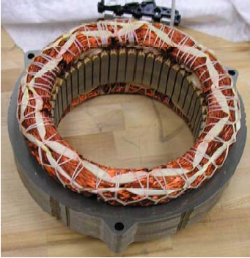
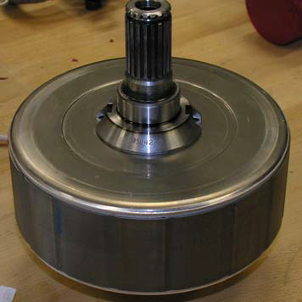
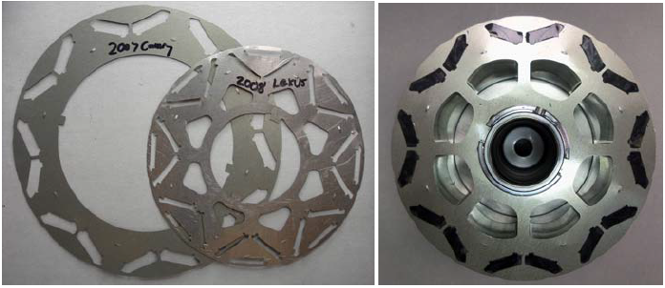
Prus 2010. MG2
(Stator i rotor)
Laminati rotora
2007. Camry
2008. Lexus i
2010. Prius
Notes:
Rotor motora MG2 Priusa 2010. sadrži 16 magneta koji se ubacuju u zakošene proreze (V-tip) kao na slici dole desno. Linije magnetnog polja rotora “se nastavljaju” na linije magnetnog polja statora koji ima 8 polova. Rotor leksusa pored ovih magneta V-tipa (dva magneta po polu) sadrži i treći, manji magnet .

Slide 43
Asinhroni motor

Slide 44
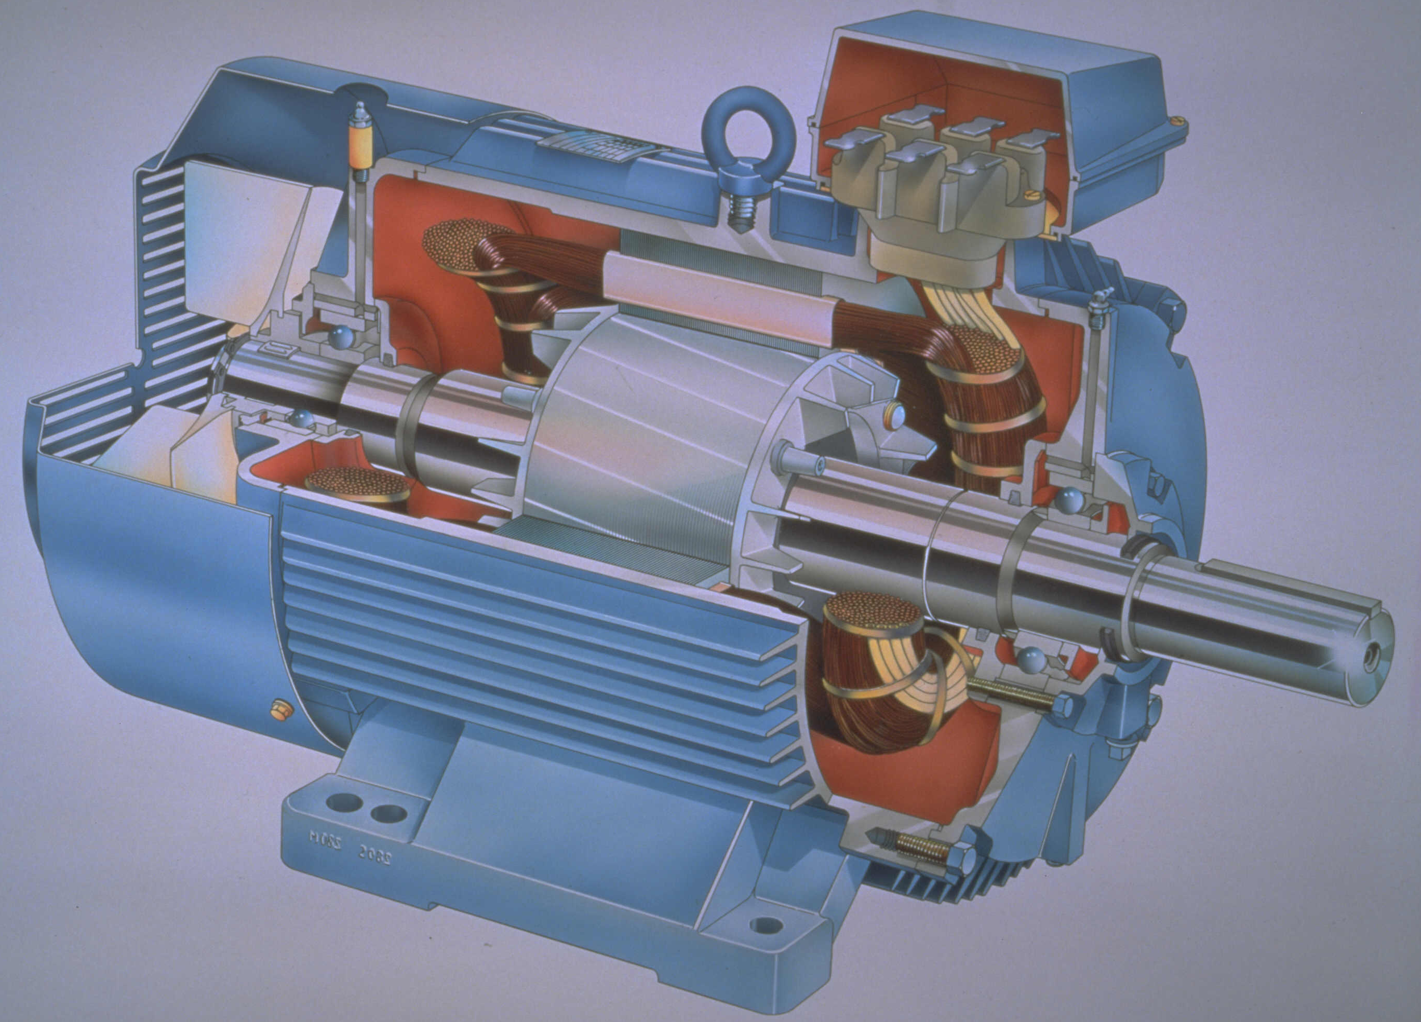
POPREČNI PRESEK ASINHRONOG MOTORA

Slide 45

Konstrukcija kaveznog rotora
prorez
lim
Aluminijumske rotorske šipke
Aluminijumski kružni završeci
Od naslaganih tankih limova sa visokim sadržajem silikona
Kratkospojene šipke na oba kraja rotora
Notes:
Rotor kaveznog asinhronog motora se pravi od tankih limova (0,5 mm ili tanji za motore sa učestanostima preko 300Hz) od feromagnetnog materijala sa visokim sadržajem silikona. Dodavanjem silikona smanjuje se električna provodnost gvozdenog dela rotora kako bi se smanjio intezitet neželjenih struja koje teku kroz rotor što predstavlja gubitke. Diskovi od tankog lima imaju proreze na mestima gde će doći šipke kaveza. Diskovi se slažu jedan na drugi dok se ne formira željena dužina rotora. Šipke rotora su ukošene u odnosu na osu rotora. Razlog zakošenja šipki rotora je dobijanje ravnomernije raspodele momenta, a objašnjen u teoriji konstrukcije motora što prevazilazi nivo ovog kursa.
Šipke rotora su od aluminijuma ili bakra, ubacuju se ili ulivaju u već formiran paket limova. Šipke rotora se na oba kraja kratkospajaju kružnim završecima od istog materijala kao šipke (aluminijum ili bakar)

Slide 47
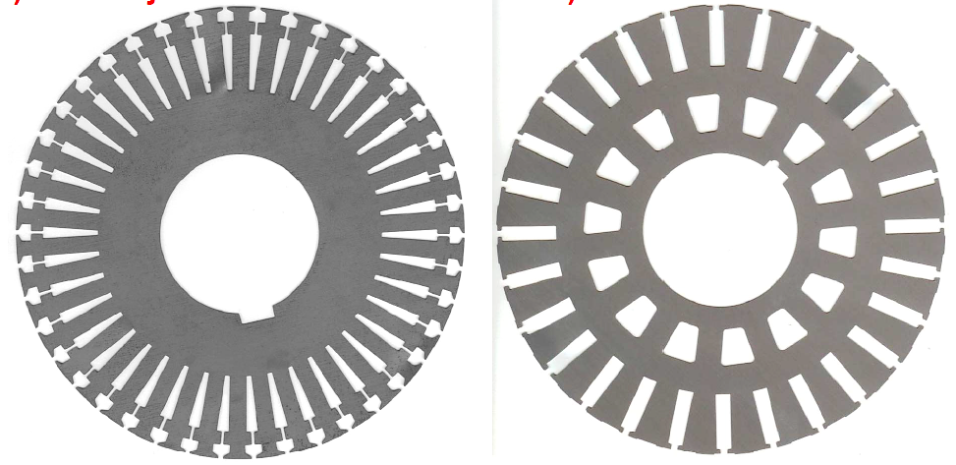
Oblik limova kaveznog rotora
Notes:
Na slici levo je oblik lima kaveznog rotora sa duplim kavezom dok je na slici desno lim rotora sa poluzatvorenim žlebovima i trapeznim oblikom šipki rotora

Slide 48
Veza u zvezdu (Y) i trougao (Δ) i tablica motora
M/M
M
M
1
s
Notes:
Tablica asinhronog motora sadrži informacije o motoru. Polje 2 sadrži snagu motora, a iz te informacije i nominalne brzine obrtanja (polje 7) može da se izračuna nominalni moment motora. Nominalni moment određuje nominalno opterećenje. Nominalna brzina obrtanja (polje 7) je brzina obrtanja kada je motor opterćen nominalnim opterećenjem. Polja 3 i 4 definišu nominalni napon za vezu u trougao (polje 4) i za vezu u zvezdu (polje 3) kao i struje koje motori opterećeni nominalnim opterećenjem vuku ako se napajaju naznačenim naponom. Ova dva polja sadrže i informaciju o načinu povezivanja priključaka da bi se dobila veza u trougao odnosno zvezdu.
Sve veličine su efektivne vrednosti i podrazumevaju se sinusni oblici naizmeničnih napona i struja. Napon podrazumeva efektivnu vrednost napona između faza (U na slici veze zvezde i trougla). Polje 7 je informacija o kosinusu ugla između napona i struje pri nominalnom opterećenju. Zaštita motora je definisana poljem 5. Standard definiše oznake zaštita od prašine, vlage vode...
Na slici gore levo su i struje i moment motora (u odnosu na nominalne vrednosti) za vezu u trougao i zvezdu ako napon u mreži odgovara naponu veze u trougao (iz polja 4), a za zaletanje se najpe poveže u zvezdu pa se u radnom delu prebaci u trougao. Po x-osi je odnos trenutne brzine obrtanja rotora i sinhrone brzine obrtanja polja u statoru. Struja i moment pri zaletanju su prikazani tamnijom linijom. Svetlija linija su struja i moment koje bi motor ostvarivao da je pri zaletu bio vezan u zvezdu.
Ovakvi preklopnici (najpre veza u zvezdu, pa prevezivanje u trougao) postoje na tržištu pod imenom „preklopnici zvezda-trougao“ i koriste se za pokretanje neupravljanih trofaznih asinhronih motora kako bi se izbegla velika struja polaska ako bi motor pri polasku odmah bio vezan u trougao. Ovo se može koristiti jedino ako se motor zaleće neopterećen ili ako opterećennje pri polasku može da se savlada značajno manjim polaznim momentom koji motor, predviđen za rad u vezi trougla, ostvaruje kada se veže u zvezdu.
Mnogi savremeni motori, naročito oni namenjeni da rade upravljani, su fabrički povezani u zvezdu i uopšte nemaju pristup zvezdištu (tačka spoja po jednog kraja namotaja faza)

Slide 49
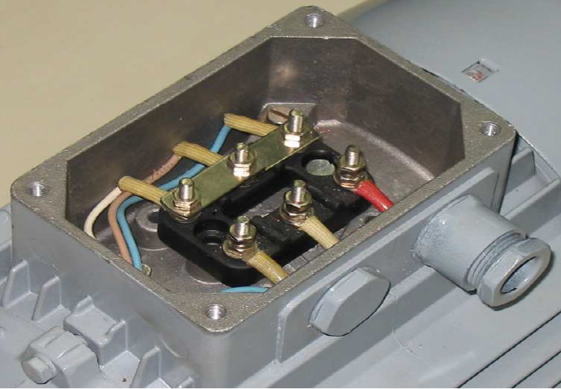
Priključna kutija
b₁
a₁
c
c₁
b
a
Notes:
Na slici je priključna kutija domaćeg standardnog asinhronog motora sa 6 priključaka. Kada su tri gornja priključka (a₁, b₁, c₁) kratkospojena pomoću kratkospajača koji se isporučuju sa motorom (3 kom.), motor je povezan u zvezdu, a tri faze se dovode na donje priključke (a, b, c). Zvezdište (kratkospojeni gornji priključci - a₁, b₁, c₁) se obično ne povezuje. Da bi se povezao u trougao, tri kratkospojnika se postavljaju tako da spajaju gornji i donji priključak (a sa c₁, b sa a₁ i c sa b₁) kao na slici na tablici (vidi prethodni slajd), a tri faze se ponovo dovode na priklučke a, b i c. Namotaj A u motoru je vezan između a i a₁ , namotaj B između b i b₁ , a namotaj C između c i c₁.

Slide 50
Veličina kućišta asinhroniog motora
Asinhroni motori sa većim brojem polova su veći u odnosu na motore sa manjnim brojem polova iste snage
Primer: 11 kW motori različitih sinhronih brzina
11 KW
11 KW
11 KW
S. brzina [o/min]
Veličina kućišta
Moment
Struja
3000 (2-pola)
215 mm (133)
30.5 Nm
18.5 A
1500 (4-pola)
254 mm (159)
61 Nm
18.7 A
1000 (6-polova)
284 mm (178)
91.5 Nm
19.3 A
Notes:
Veličina kućišta motora iste nazivne snage (11 kW) različitih sinhronih brzina obrtanja (sa 1, 2 i 3 para polova) i nominalni momenti ovih motora kao i struje koje motori vuku kada su opterećeni nominalnim opterećenjem (kada ostvaruju nominalni moment).
Veličina kućišta su označene po američkom NEMA standardu i odgovaraju razmaku između sredina rupa na stopama kućišta sa leve i desne strane vratila. Kod nas je uobičajeno da se veličine određuju visinom centra vratila u odnosu na površinu na kojoj stoji motor. Ove visine su 13,3 cm; 15,9cm i 17,8 cm, respektivno.

Slide 51
Zmenska šema po fazi
Međugvožđe
Stator
Rotor
Otpornost satora
Induktivnost rasipanja statora
Induktivnost rasipanja rotora
R_{S}
L_{rS}
L_{rR}
U_{a}
M
R_{R} / s
Induktivnost magnećenja
(R_{R} je otpornost šipki rotora)
Notes:
Na slici je uprošćena zamenska šema po jednoj fazi asinhronog motora. R_{s} je otpornost navojaka jedne faze. Induktivnost statora se sastojiod dva dela: induktivnosti rasipanja statora L_{rS} i međusobne induktivnosti M koja predstavlja vezu sa rotorom. U većini motora induktivnost rasipanja je značajno manja od međusobne induktivnosti. Kolo rotora, preslikano na stator je predstavljeno crvenom bojom. Ponovo, induktivnost rotora se sastojiod dva dela: induktivnosti rasipanja rotora L_{rR} i međusobne induktivnosti M koja predstavlja vezu sa statorom i po pravilu je značajno veća od rasipne. Otpornost rotora R_{R} je u zamenskoj šemi podeljena klizanjem s (koje je između 0 i 1).
Da napomenemo još jednom: ovo je zamenska šema, posmatrana sa strane statora. Rotor je predstavljen veličinama preslikanim na stranu statora. Naime, kroz kolo rotora ne protiče struja sinhrone učestanosti kao što je to u zamenskoj šemi već struja čija je učestanost jednaka učestanosti klizanja. Crvenom bojom je predsavljeno kolo rotora preslikano na stator.
U mnogim primenama se prtpostavlja da je L_{rR} ≈ L_{rS} , a u nekom izvođenjima se čak i zanemaruju induktivnosti rasipanja, kao i otpornost statora.

Slide 52
Zmenska šema po fazi
Ukupna struja je vektorski zbir struje magnećenja i aktivne komponente struje, koje su upravne jedna na drugu.
Struja magnećenja
Ukupna struja
Aktivna struja (ona koja stvara moment)
Međugvožđe
R_{S}
Stator
Rotor
Aktivna struja
Ukupna struja
M
R_{R} / s
Struja magnećenja
Notes:
Srtuja kroz fazu (označena kao “ukupna struja”) se deli na stuju kroz međusobnu induktivnost koja predstavlja struju magnećenja i čiji je vektor približno pod pravim uglom u odnosu na struju rotora, označenu kao “aktivna struja”. Struja kroz rotor je aktivna, ona koja proizvodi moment. Još jednom, ova aktivna struja je slika stvarne struje rotora (struja rotora preslikana na statorsku stranu).
Koji deo ukupne struje će se odliti u granu magnećenja, a koji deo će ostati aktivna struja zavsi od klizanja, koje zavisi od trenutnog opterećenja i menja se u toku rada sa promenom opterećenja. Ova činjenica čini upravljanje asinhronim motorima komplikovanim. Nema nezavisne kontrole magnećenja i momenta kao što je to bilo kod motora jednosmerne struje sa nezavisnom pobudom.
Ova analiza je približna, prilično uprošćena i važi samo u stacionarnom stanju. Namenjena je samo prvom predstavljanju principa rada i za tu svrhu je dovoljno precizna.

Slide 53
Zmenska šema po fazi
R_{S}
Stator
Rotor
Ukupna struja
Zamenska šema za motor u kratkom spoju (blokiran rotor).
Klizanje je s = 1 (100%)
M
R_{R}
Struja magnećenja
R_{S}
Stator
Rotor
Ukupna struja
Zamenska šema za motor u praznom hodu (bez opterećenja).
Klizanje je s = 0
M
Notes:
Kada je motoru blokirano vratilo, brzina obrtanja je 0, pa ako se motor uključi na trofazni sistem, klizanje iznosi 1 (100%). Pod tim uslovima otpornost rotora (veoma mala) se pojavljuje nepromenjena u zamenskoj šemi. Pod ovim uslovima, ako imamo uslove da smanjimo amplitudu napona trofaznog sistema i merimo struje, merenjem napona, struja i snaga, možemo doći do vrednosti nekih od parametara motora. Ovakav eksteriment , kada se motor kome je blokirano vratilo napaja iz trofaznog sistema kome možemo kontrolisati napon, naziva se “ogled kratkog spoja”.
Motor u praznom hodu, kada je vratilo motora slobodno može da se napaja punim naponom trofaznog sistema. Pošto je tada klizanje vrlo blisko nuli (brzina obrtanja rotora je vrlo bliska sinhronoj brzini), deo rotora u zamenskoj šemi ne postoji jer R_{R}/s teži beskonačnoj vrednosti. Pod tim uslovima, praktično sva struja ide na magnećenje. Merenjem napona, struja i snaga, možemo doći do vrednosti nekih od parametara motora. Ovakav ogled, kada je vratilo motora slobodno, a motor se napaja iz trofaznog sistema naziva se “ogled praznog hoda”. Kod ogleda praznog hoda, klizanje nije tačno 0 zbog otpora trenja u ležajevima i ventilatora koji takođe predstavlja opterećenje. Za pravi ogled praznog hoda bilo bi potrebno motor zaleteti drugim motorom do sinhrone brzine, ali se to zbog komplikovanosti procedure retko primenjuje.
Iz ogleda kratkog spoja i praznog hoda moguće je odrediti većinu neophodnih parametara motora.
Postoji međunarodno priznati standard (IEEE 112/2004) koji precizno definiše procedure merenja parametara tako da se za svaki podatak o nekom parametru koji daju proizvođači, može znati pod kojim uslovima je dobijen.
Nažalost, svi ovi podaci se odnose na motor napajan iz izvora sa sinusnim naponom. Današnji, upravljani motori se napajaju širinski-modulisanim naponima koji pored osnovne sinusne komponente struje proizvode i mnoštvo harmonika viših učestanosti. Na tim višim učestanostima, parametri motora mogu imati potpuno različite vrednosti i o tome se mora voditi računa.

Slide 54
Vektor struje motora
Veliki deo ukupne struje ide na magnećenje
Struja magnećenja je reaktivna
Izmerena (ukupna) struja motora nije dobar pokazatelj veličine opterćenja.
Ukupna struja
Malo opterećenje
Struja magnećenja
Aktivna struja
Ukupna struja
Srednje
Struja magnećenja
Najveći deo ukupne struje je aktivan
Motor radi sa visokim stepenom iskorišćenja
Ukupna struja motora je približno proporcionalna opterećenju.
i
veliko opterećenje
Aktivna struja (ona koja pravi moment)
Struja magnećenja
Ukupna struja

Slide 55
Prirodna mehanička karakteristika neupravljanog motora
M_{e} [%]
225
Prevalni moment: Maksimalni moment koji motor može proizvesti
Polazni moment
175
Tačka nominalnog (nazivnog) momenta M_{e} = M_{enom}
150
n = 1430 obrt/min
100
Sinhrona brzina obrtanja
1500 obrt/min
ω [rad/s]
n [obrt/min]
(70 obrt/min)
Nominalno klizanje
Notes:
Prirodna mehanička karakteristika neupavljanog asinhrinog motora
Posmatrajmo dijagram sdesna ulevo, počev od sinhrone brzine obrtanja. Pri sinhronoj brzini obrtanja (1500 o/min za motor sa dva para polova) motor ne može da razvije nikakav moment. U normalnom radu, brzina obrtanja rotora je malo manja od sinhrone. Razlika sinhrone brzine i stvarne brzine obrtanja rotora se naziva klizanje i obično se izražava u procentima u odnosu na sinhronu brzinu. Što je klizanje veće, motor razvija veći moment. Nominalnom momentu obično odgovara klizanje između 2% i 10%, zavisno od tipa i konstrukcije motora. Za motor čija je mehanička karakteristika na slici nominalno klizanje je 70/1500 = 4,7% . Pri tom klizanju motor razvija nominalni moment.
Ovaj porast momenta sa porastom klizanja se nastavlja do klizanja pri kome motor razvija maksimalni mogući moment koji se naziva „prevalni moment“, a odgovarajuće klizanje, „prevalno klizanje“.

Slide 56
Struja neupravljanog asinhronog motora
M_{e} [%]
I [%]
650
Polazna struja
I [%]
400
Prevalna struja: struja pri prevalnom momentu
225
175
M_{e} [%]
150
RADNI OPSEG: 0-150% opterećenja
100
ω
Brzinanja obrtanja
Notes:
Asinroni motor priključen direktno na trofazni sistem gradske mreže pri polaskuvuče struju koja je nekoliko puta veća od nominalne (u primeru na slici 6,5 puta veća). Deo krive u kome motor radi stalno je označen sa “radni opseg” i podratumeva opterećenja od 0 do nekih 50% preopterećenja iznad nominalnog. Samo u delu radnog opsega struje je proporcionalna opterećenju. Pri manjim opterećenjima dobar deo struje odlazi na magnećenje.

Slide 57
Mehanička karakteristika asinhronog motora u motornom i generatorskom režimu
M_{e} [%]
I [%]
I [%]
Struja
M_{e} [%]
+100%
n_{sinh} = 1500 o/min
MOTORNI REŽIM
Brzinanja obrtanja
1430
1570
GENERATORSKI REŽIM
n [o/mim]
-100%
Prevalni generatorki moment
Notes:
Slajd sadrži animaciju, treba ga pogledati u “slide-show” modu.
Deo mehaničke karakteristike za brzine obrtanja veće od sinhrone je slika u ogledalu mehaničke karakteristike do sinhrone brzine (naravno, sa promenjenim znakom momenta pošto u toj zoni motor radi kao generator i proizvodi negativan moment - koči). Dijagram struje predstavlja efektivnu vrednost (uvek je pozitivna - pa i u generatorskom režimu). Protok energije je ka izvoru.

Slide 58
Uticaj oblika šipki rotora
Mala otpornost rot.
Mala induktivnost rot.
Velika polaz. struja
Srednji polaz. moment
Bolje za invertor
Velika otpornost rot.
Srednja indukt. rot.
Srednja polaz. struja
Veliki polaz. moment
Moment i struja
Velika otpornost rot.
Velika induktivnost rot.
Mala polaz. struja
Mali polaz. moment
Brzina obrtanja
Notes:
Na polaznu struju, polazni moment kao i na strminu radnog dela mehaničke karakteristike i prevalni moment može se značajno uticati oblikom rotorskih šipki. Oblik šipki prikazan kao drugi na slici (crveni trag) se često naziva “dvostruki kavez” i zbog većeg polaznog momenta često se koristi za koercijalno široko raspoložive neupravljane motore opšte namene.
Šipke u obliku trapeza (prvi oblik na slici) daju manju otpornost i manju reaktansu rotora u odnosu na druge oblike. Mala otpornost rotora čini da je prirodna mehanička karakteristika u radnom delu veoma strma (malo nominalno klizanje) i da je prevalni moment veliki. Nedostatatak motora sa ovakvim oblikom šipki je relativno mali polazni momet i velika polazna struja. Međutim, za upravljan motor, naročito za motor sa vektorskim upravljanjem ovi nedostaci uopšte ne dolaze do izražaja (upravljani motor ne polaz sa sihronom učestanošću 50 Hz kao neupravljani), a veliki raspoloživi moment je značajna prednost.
Treći oblik šipki se naziva utisnuti kavez ili kavez sa dubokio utisnutim šipkama (deep bar rotor) se koristi u primenama sa neupravljanim motorima gde je nužna mala polazna struja.

Slide 59
Prirodna mehanička karakteristika za različite učestanosti
M_{e} [%]
f = 16,7 Hz
f = 50 Hz
225
175
Maks. moment (150% - 200%)
150
100
М_{е} = 100% , n_{nom} = 1430 o/min
n_{sinh} = 500 o/min
n_{sinh} = 1500 o/min
n [o/min]
Brzina obrtanja
Kizanje (70 o/min)
Klizanje (70 o/min)
Pri bilo kojoj učestanosti, klizanje motora će imati istu vrednost za nominalno opterećenje.
Notes:
Slajd sadrži animaciju, treba ga pogledati u “slide-show” modu.
Ako bi učestanost trofaznog sistema (koja direktno određuje sinhronu brzinu obrtanja) bila manja od 50 Hz, mehanička karakteristika bi bila sličnog oblika, sa istim nagibom u radnom delu i istom učestanosti klizanja za nominalni napon. Prevalni moment bi takođe imao istu vrednost. Ako se radi o motoru sa dva para polova, pri učestanosti 50 Hz sinhrona brzina obrtanja iznosi 1500 o/min, a mehanička karakteristika je data crnom linijom. Pri učesatnosti 16,7 Hz (trećina od 50 Hz) sinhrona brzina obrtanja je 500 o/min (takođe trećina od 1500 o/min), a klizanje za nominalni moment je isto (70 Hz) kao i u slučaju da je učestanost trofaznof sistema 50 Hz.
Da bi se fluks u motor održao konstantnim, sa smanjivanjem učestanosti, nužno je proporcionalno smanjivati i napon trofaznog sistema. Uz ovakav uslov, sve do učestanosti reda 5 Hz, dobija se familija prirodnih mehaničkih karakteristika kao na slici.

Slide 60
U/f upravljanje
Jednosmerni napon
∼
50 Hz
+
5 Hz
100 Hz
M
∼
-
∼
Trofazni sistem
f = 50 Hz
U = 3 x 380V
Trofazni sistem
f = 5Hz do 100Hz
U - promenljivo
Notes:
Na ovom slajdu “napon” se odnosi na efektivnu vrednost međufaznog napona.
U/f upravljanje podrazumeva ustvari generisanje trofaznog sistema promenljive učestanosti. Ako je motoru, pri učestanosti 50 Hz, bio potreban napon 3x380V, kada se učestanost smanji na 25 Hz, da bi se fluks održao približno konstantnim, napon se mora smanjiti takođe na pola (3x190V). Odatle i naziv ovakvog upravljanja jer je uslov za održavanje fluksa približno konstantnim, da odnos napona i učestanosti bude konstantan.
Dakle, uređaj za generisanje trofaznog sistema (koristi se i termin “invertor”) mora biti u stanju da generiše trofazni sistem željene učestanosti i napona čija amplituda odgovara toj učestanosti. Ako je za 50 Hz bio potreban napon 3x380V; za 25 Hz treba 3x190V; za 5 Hz, 3x38V. Ovo smanjenje napona ne utiče na maksimalni moment koji motor može da proizvede. Kada se uređeju zada željena učestanost f, on treba , na osnovu te učestanosti, da odredi napon U i da generiše trofazni sistem učestanosti f i napona U.
Linearni odnos napona i učestanosti održava fluks konstantnim sve do nekih desetak procenata nazivne učestanosti (negde do 5 Hz). Na nižim učestanostima prestaju da važe pretpostavke na usnovu kojih je pravilo (U/f = const) izvedeno i motor više nije u stanju da proizvede moment kao na višim učestanostima.

Slide 61
U/f upravljanje
U [V]
380
190
38
f [Hz]
5
25
50
100
Notes:
Na ovom slajdu “napon” se odnosi na efektivnu vrednost međufaznog napona.
Pri određivanju napona trofaznog sistama, polazi se od nazivnog napona i nazivne učestanostu (tačka na dijagramu označena crvenim markerom). Prava linija od te tačke ka koordinatnom početku određuje napon koji je potrebno generisati u trofaznom sistemu pri učestanostima manjim od nazivne. Dijagram se završava minimalnom učestanošću ispod koje motor više ne bi bio u stanju da ostvari traženi moment. Naime, pri manjim učestanostima, otpornost statora postaje srazmerna reaktansi magnećenja i pretpostavka da su otpornost statora i reaktansa rasipanja statora mnogo manje od raektanse magnećenja (na osnovu koje je izvedeno U/f = const) više ne važi i ovako generisani trofazni sistem ne bi mogao da se koristi za pogon asinhronog motora. Iz istog razloga, na učestanostima blizu minimalne, obično se zadaje veći napon u odnosu na linearni odnos U/f (crvena linija) ili se kriva lomi na neki drugi način (primer plavom linijom) zavisno od opterećenja. Komercijalnim invertorima korisnik obično zada nekoliko karakterističnih tačaka (parova: f - odgovarajuće U ) između kojih invertor koristi linearnu zavisnost da bi za zadatu učestanost f odredio napon U.
Iznad nazivne učestanosti invertor ne nema mogućnosti da generiše napon veći od nazivnog pa fluks u motoru ne može da se održi konstantnim. Za sve učestanosti iznad nazivne invertor generiše nazivni napon (veći od toga ne može). Fluks se smanje sa porastom učestanosti pa ova zona odgovara slablljenju polja. Maksimalni mometnt koji motor može da napravi takođe opada.

Slide 62
Mehanička karakteristika iznad nominalne brzine
Iznad nominalne brzine, moment se smanjuje na 50% pri dvostrukoj nominalnoj brzini obrtanja.
Maksimalni moment (preopterćenje) takođe opada.
M_{e} [%]
225
f = 50 Hz
Nom. brzina obrtanja: 1430 o/min (4-pola)
175
150
f = 100 Hz
100
Nom.
50
1500
3000
n [o/min]
Klizanje (70 o/min)
Klizanje (70 o/min)
Notes:
Ako je motor sa dva para polova projektovan za 50Hz, 3x380V, njegova sinhrona brzina obrtanja je 1500 obrta u minuti. Generisani trofazni sistem učestanosti 100Hz bi trebalo da ima napon 3x760V da bi, po principu “U/f=const”, zadržao isti nivo magnećenja. Kako to nije moguće i generisani trofazni sistem na f=100Hz može samo da zadrži maksimalan napon (3x380V), magnećenje je slabije, fluks je dvostruko manji, pa je i raspoloživ moment manji.
Zato se, za sinhrone brzine iznad nominalne (1500 o/min u primeru na slici), prevalni moment smanjuje kao i maksimalno ostvarivi moment. Nagib krive u radnom delu ostaje isti.
Ova zona iznad nominalne brzine obrzanja odgovara zoni slabljenja polja kod motora jednosmerne struje sa nezavisnom pobudom

Slide 63
U/f upravljanje
Koristi veliku strminu mehaničke karakteristike u radnom delu.
Dobre strane:
  Jednostavno, bez senzora, u otvorenoj sprezi.
  Parametari motora i opterećenja ne utiču previše.
  Moguće paralelno povezivanje više motora.
Nedostaci:
  Loše karakteristike na malim brzinama obrtanja.
  Ne zadaje se brzina obrtanja rotora već sinhrona.
  Loša dinamika u odnosu na vektorsko.

Slide 64
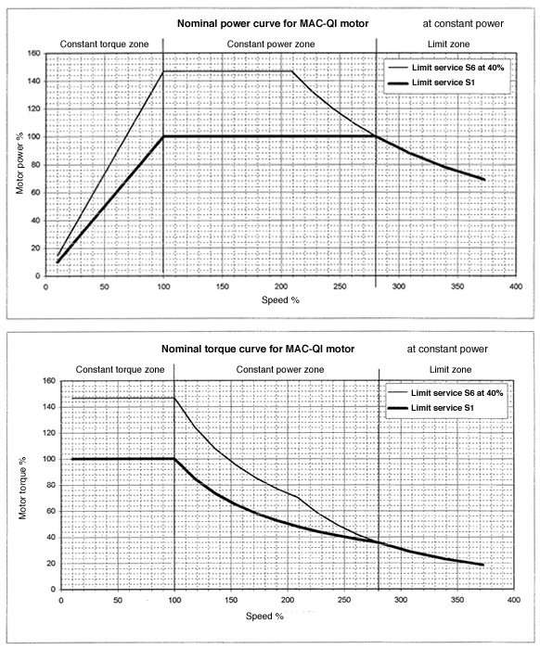

Mehanička karakteristika komercijalno raspoloživog upravljanog motora
Notes:
Na slici su mehanička karakteristika (donji dijagram) i karakteristika snage (gornji dijagram) upravljanog asinhronog motora. Po x-osi je relativna brzina obrtanja (u odnosu na nominalnu), a po y-osi moment, koji pri toj brzini može da ostvari (donji dijagram) odnosno, mehanička snaga (gornji dijagram). Vrednosti na y-osi su takođe izražene relativno u odnosu na nominalne. Deblja linija predstavlja granice u kojima motor može raditi stalno dok je tanja linija granica u okviru koje je motor dozvoljeno preopterećen, ali to preopterćenje sme da traje samo ograničeno vreme što je specificirano podacima o motoru.

Slide 65
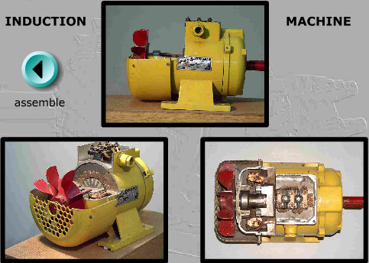
POPREČNI PRESEK ASINHRONOG MOTORA

Slide 66
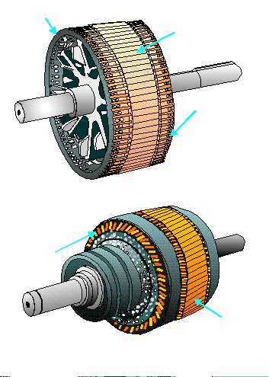
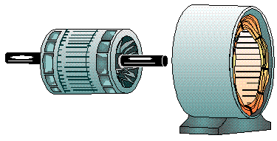
METALNI PRSTEN
LAMINIRANO JEZGRO
BAKARNE ŠIPKE
KAVEZNI ROTOR
NAMOTAJI
LAMINIRANO JEZGRO
NAMOTANI ROTOR

Slide 67
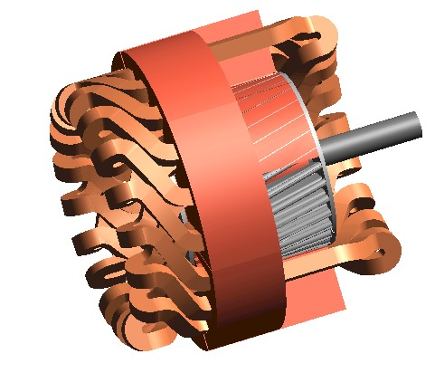
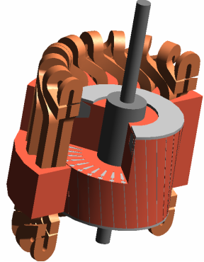
ROTOR ASINHRONOG MOTORA NAJČEŠĆE IMA ZAKOŠENE ŽLEBOVE DA BI SE MINIMIZIRALE PULSACIJE MOMENTA

Slide 68
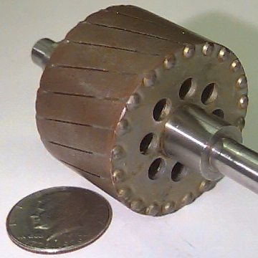
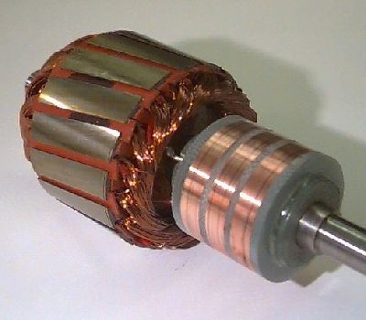
KAVEZNI ROTOR SA BAKARNIM ŠIPKAMA I BOČNIM KRATKOSPOJNICIMA
NAMOTANI ROTOR
Asinhronog motora

Slide 69
MOTOR JEDNOSMERNE STRUJE SA STALNIM MAGNETIMA NE ROTORU (BLDC)
Princip rada sličan koračnom motoru sa magnetima.
Koncentrisani namotaji na statoru.
Napajanje impulsno.
Holove sonde za jednostavno upravljanje.
Kontra EMS trapezoidalnog oblika.
Brushless DC motor

Slide 70
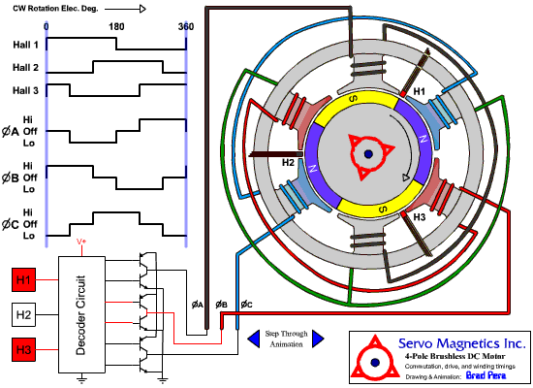

Slide 71
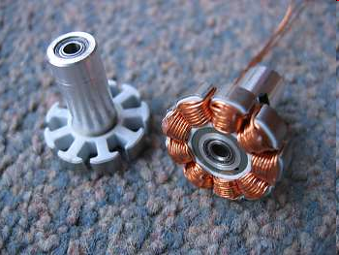

BLDC motor sa elekronskom komutacijom
Zamenjena uloga statora i rotora.
Nepokretni unutrašnji deo sa namotajima (ono što je bio rotor u klasičnom DC motoru).
Spoljašnji deo sa stalnim magnetima (ono što je bio stator) rotira oko unutrašnjeg.
Komutacija elektronska umesto mehaničke.
Outrunner BLDC motor.
Nepokretni, unutrašnji deo
Pokretni deo, rotira oko nepokretnog

Slide 72


Slide 73
SINHRONI MOTOR SA STALNIM MAGNETIMA (PMS - Permanent magnet synchronous)
Stalni magneti na rotoru.
Namotaji na statoru kao kod asinhronog motora.
Napajanje strujama sinusnog oblika.
Obrtno magnetno polje u statoru (kontinualno).
Kontra EMS sinusnog oblika.
Sinhrona brzina obrtanja, nezavisno od opterećenja (do graničnog).
Najveći stepen korisnog dejstva u odnosu na sve motore.
Manjih dimenzija (i težine) u odnosu na asinhrone za istu snagu.
Malo jednostavnije upravljanje od asinhronih u pogonima visokih performansi.
Komplikovan rad u režimima slabljenja polja.
Mogućnost razmagnetisanja usled pregrevanja ili prevelike struje.

Slide 74
PMS motor u poređenju sa BLDC motorom
Slična konstrukcija i princip rada, na prvi pogled.
PMS ima raspodeljene namotaje, kontra EMS sinusnog oblika i kontinualno obrtno polje.
BLDC ima koncentrisane namotaje, kontra EMS trapeznog oblika i skokovito obrtno polje.
PMS se napaja kontinualnim strujama sinusnog oblika, BLDC se napaja impulsima.
Različita primena:
  BLDC u jeftinim pogonima, sa jednostavnim upravljanjem.
  PMS i u pogonima visokih performansi.

Slide 75
PMS motor u poređenju sa BLDC motorom
PMS: Kontinualna raspodela magnetnog polja po obimu statora.
BLDC: Koncentrisano magnetno polje na polovima.

